Slide 1
Observatieplan maken
Hoe doe je dat?

Slide 2
Alle stappen op een rij (boek: methodiek PW blz 90 en 91)
1. De aanleiding
2. Het observatiedoel en de vraagstelling
3. het concrete gedrag
4.De observatiecategorieën
5. De observatiemethode
6. Plaats en tijd
7. Algemene gegevens

Slide 3
Stap 1: De aanleiding
- Wie kwam met het idee/verzoek om te observeren
Stap 2: het observatiedoel en de vraagstelling:
Kort en duidelijk het doel formuleren
Een hoofdvraag met evt. subvragen.
Uit de vragen moet blijken:
- wie je gaat observeren
- welk gedrag je gaat observeren
- in welke situatie je gaat observeren
Een waarom-vraag kan je niet met observatie beantwoorden!!!!
Stap 3: het concrete gedrag-
Zo concreet mogelijk beschrijven welk gedrag je gaat observeren.
Dit betekent dat het waarneembaar moet zijn. Bijv. goed kunnen samenspelen,
welk gedrag hoort daar dan bij?

Slide 4
Stap 4: Observatiecategorieën
Let op: Doe deze stap vooral als je een brede vraag hebt, zoals: hoe is het met de
sociaal emotionele ontwikkeling van Jantje?
Als je hebt beschreven welk waarneembaar gedrag er allemaal bijhoort,
dan kan je daar categorieën uithalen waar jij je in je observatie op gaat
Richten. Kies er maximaal 8.
Stap 5: De observatiemethode
- Welke methode kies je (gestructureerd of niet? Participerend of niet? En waarom zo?
Stap 6: Plaats en tijd
Beschrijf onder welke omstandigheden je observeert:
Beschrijf de ruimte waarin het plaatsvindt
Beschrijf wie er meewerken aan de observatie
Beschrijf de situaties die je kiest (let op! Deze moeten passen bij je vraagstelling!
Beschrijf de data en tijdstippen

Slide 5
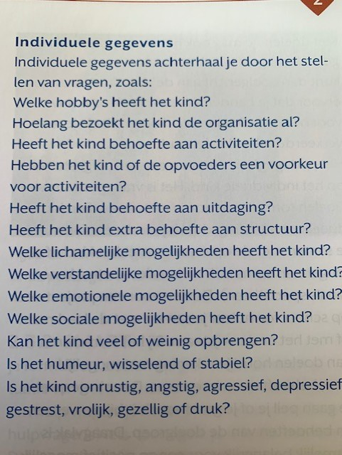
Tot slot:
Stap 7: de algemene gegevens
Korte omschrijving van de persoon die je gaat observeren
Relevante gegevens, zoals schoolsituatie, lichamelijke een geestelijke gezondheid

Slide 6
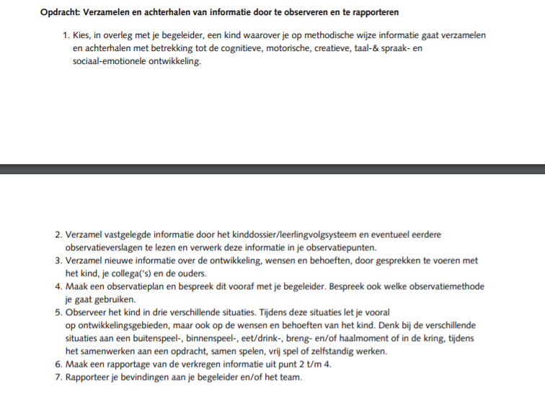

Slide 7
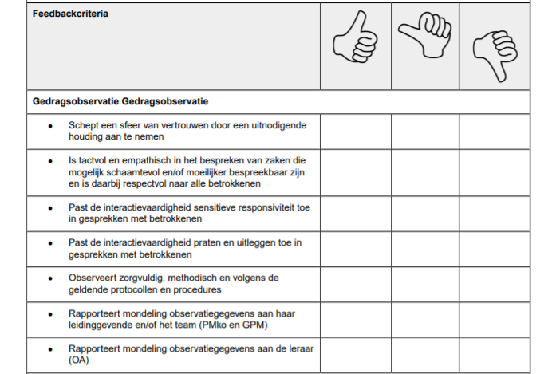
Gedragsbeoordeling uit het oefenexamen Kind in de Kijker

Slide 8
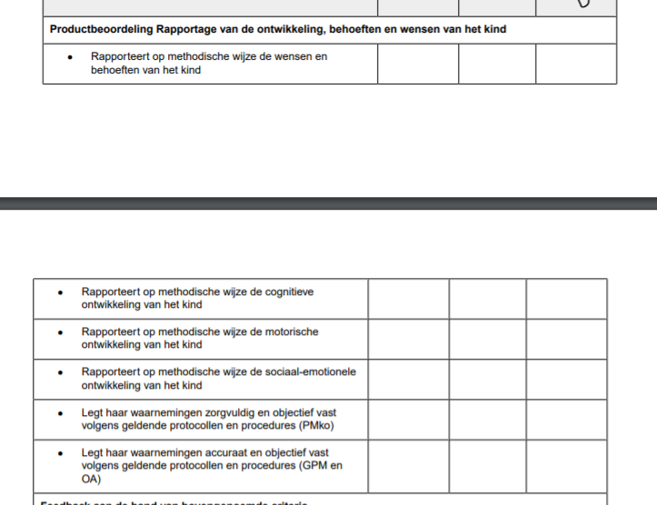
Productbeoordeling uit het oefenexamen Kind in de Kijker

